Slide 1
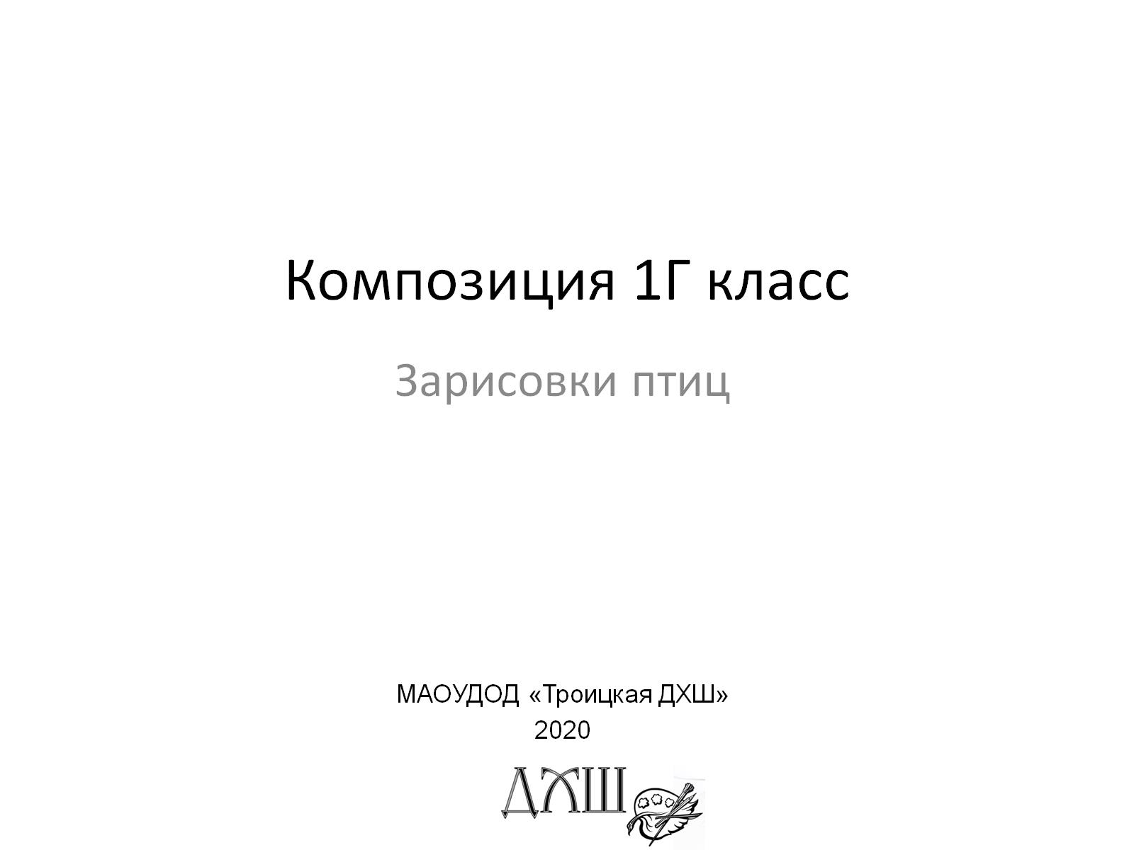
Композиция 1Г класс

Slide 2
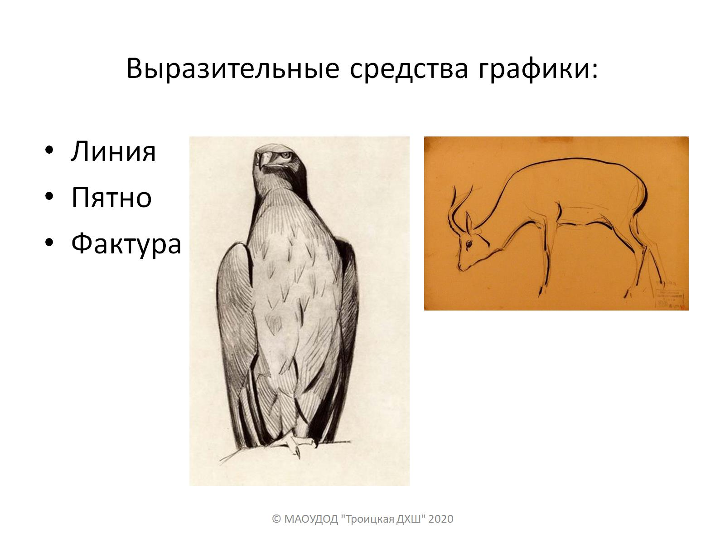
Выразительные средства графики:

Slide 3
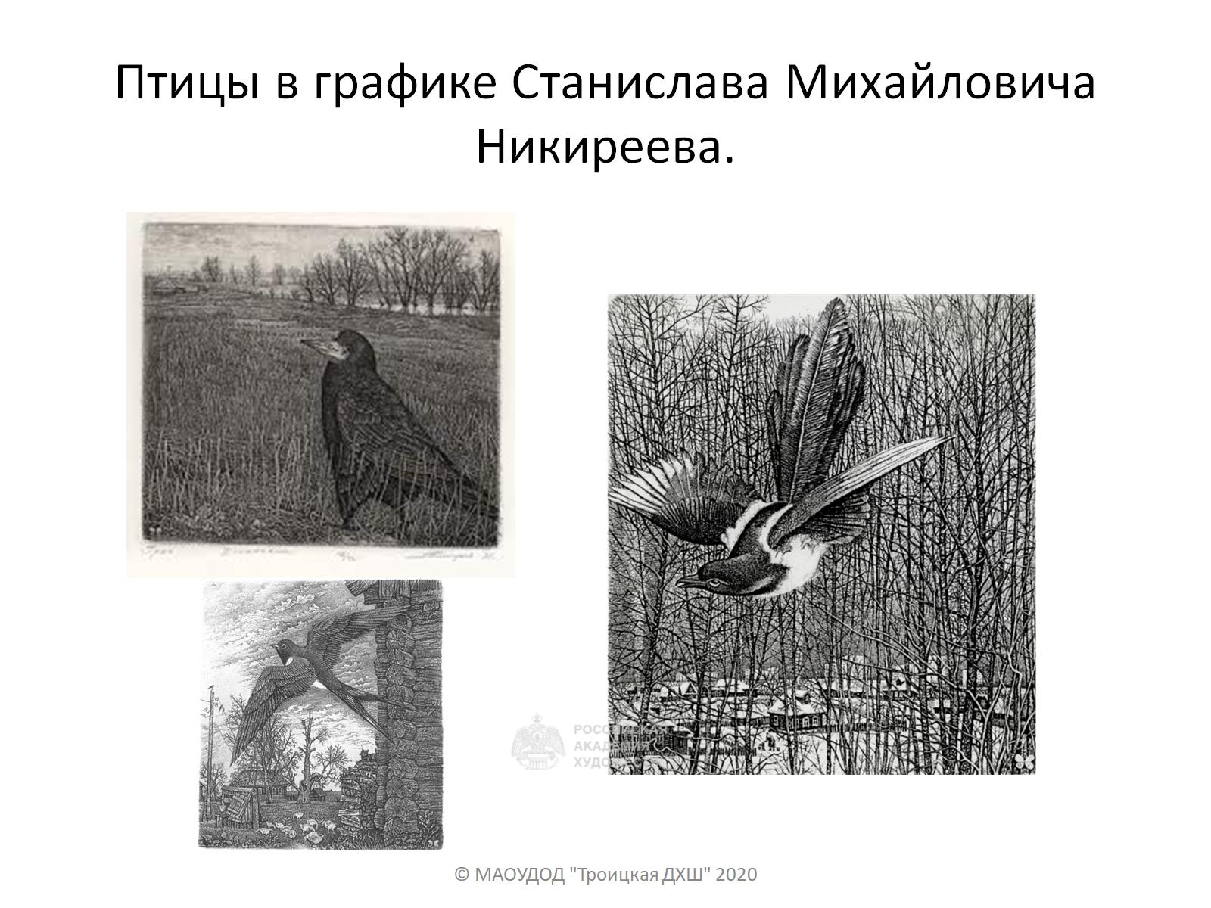
Птицы в графике Станислава Михайловича Никиреева.

Slide 4
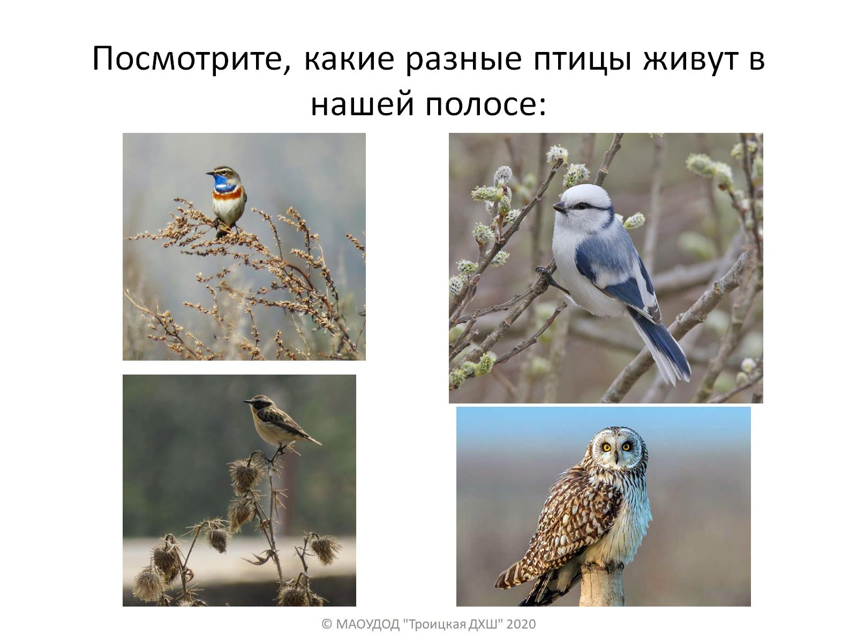
Посмотрите, какие разные птицы живут в нашей полосе:

Slide 5
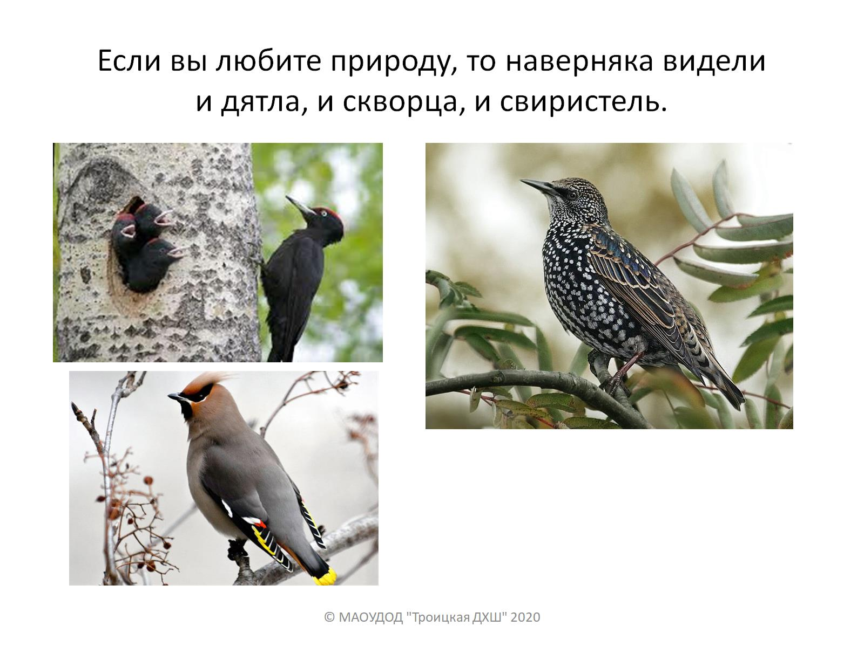
Если вы любите природу, то наверняка видели и дятла, и скворца, и свиристель.

Slide 6
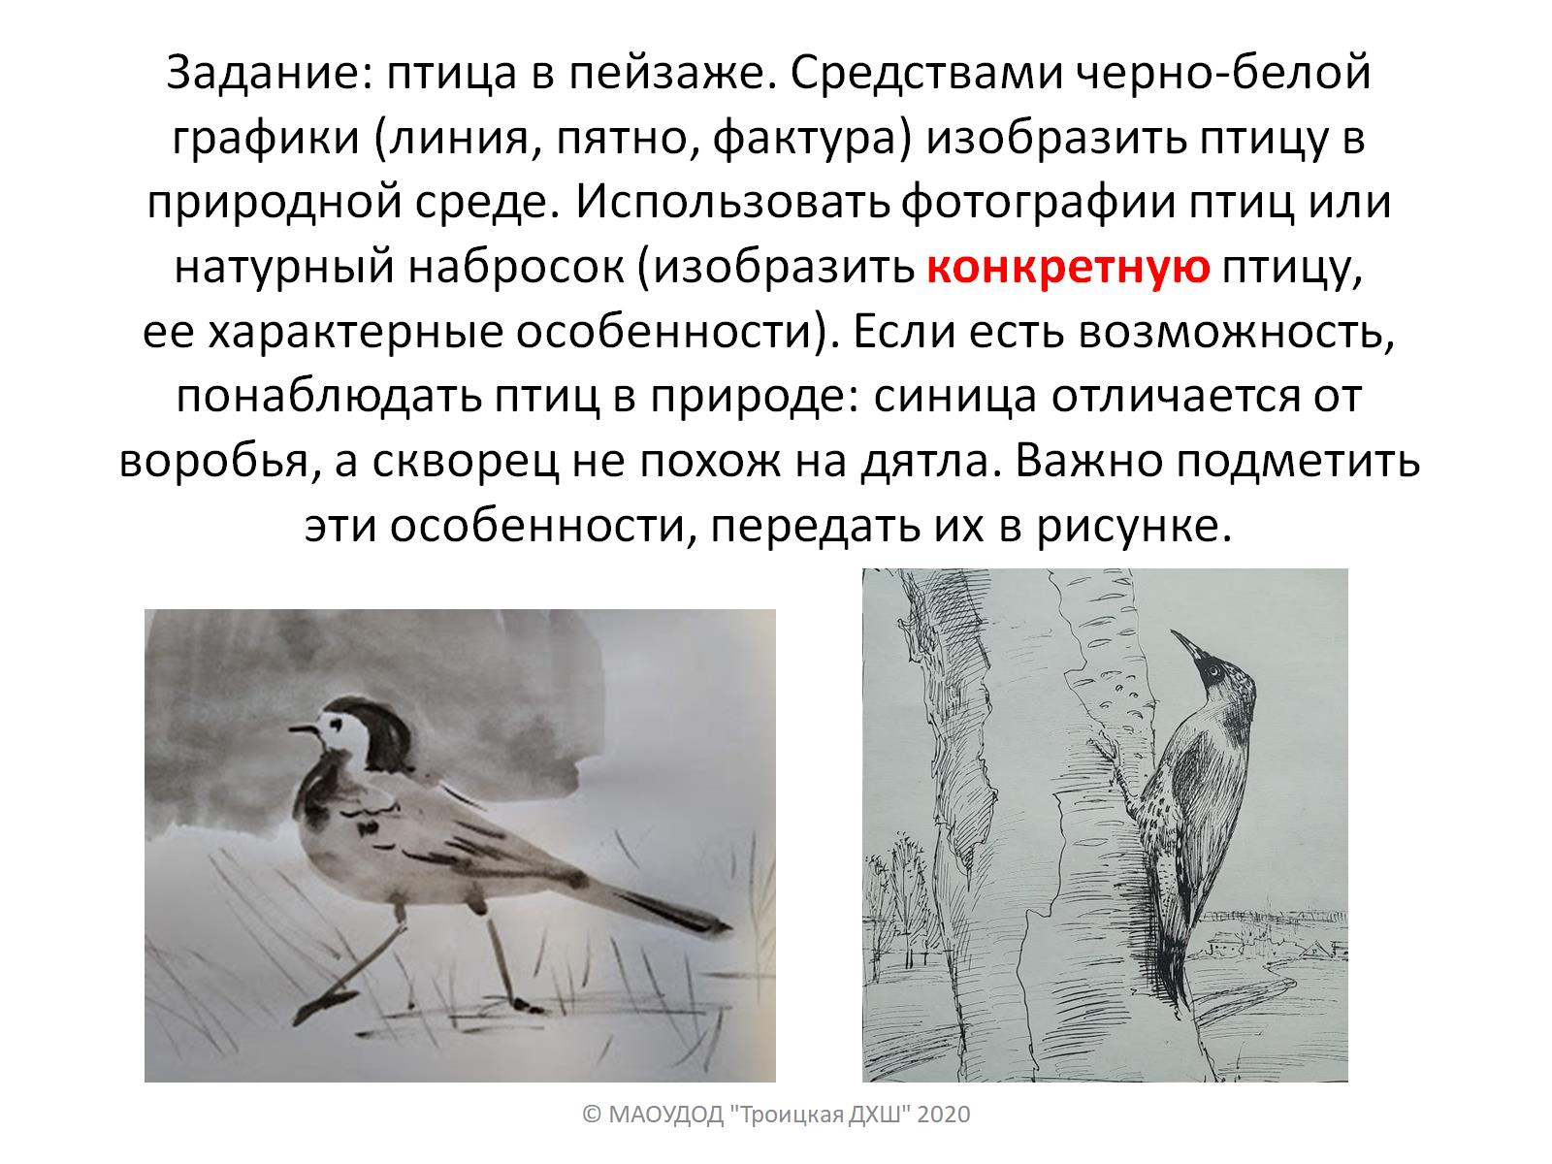
Задание: птица в пейзаже. Средствами черно-белой графики (линия, пятно, фактура) изобразить птицу в природной среде. Использовать фотографии птиц или натурный набросок (изобразить конкретную птицу, ее характерные особенности). Если есть возможность, понаблюдать птиц в природе: синица отличается от воробья, а скворец не похож на дятла. Важно подметить эти особенности, передать их в рисунке.

Slide 7
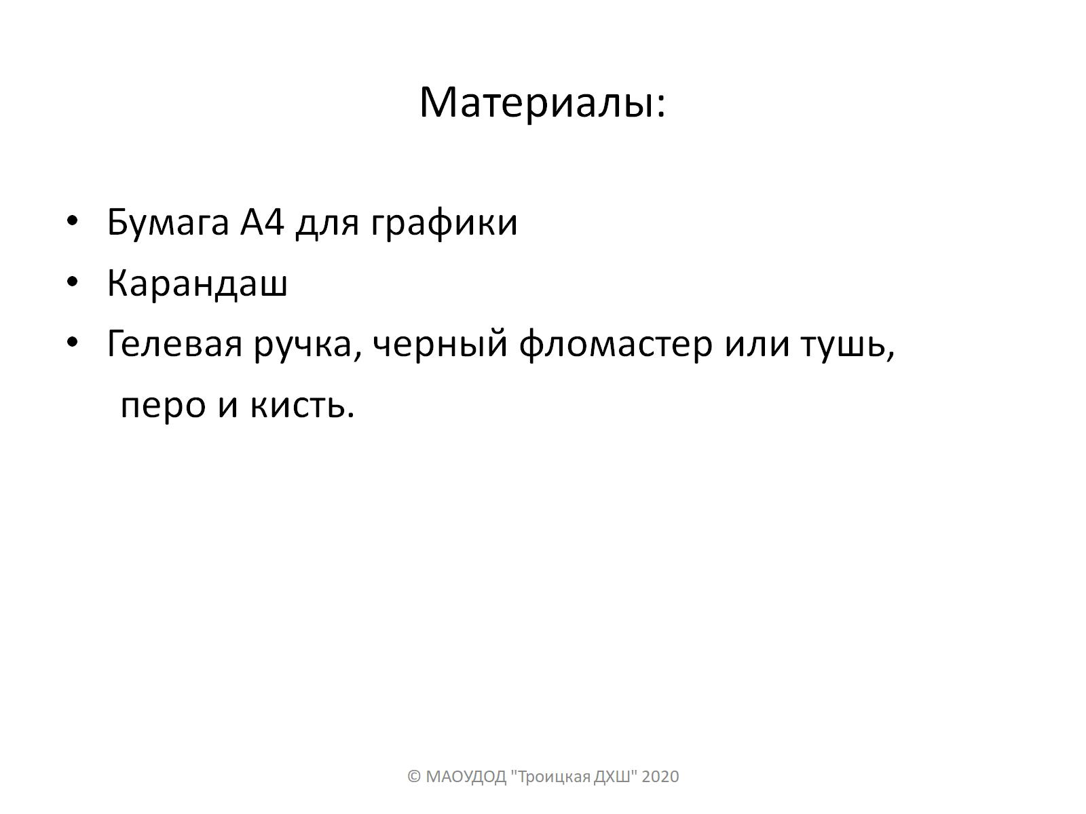
Материалы:

